Slide 1
2018年暑期检修准直测量报告 准直测量组 罗涛 2018.09.11-13

Slide 2
目录
1. 暑期检修准直测量工作概述
2. 准直测量和数据处理
3. 成果分析
4. 结论

Slide 3
1. 暑期检修准直测量工作概述
为期2个月的散裂第一次暑期检修，考虑对加速器、靶站和谱仪进行全面测量、在不影响原有准直测量计划时间同时、兼顾准直摄影测量技术的隧道环境应用研究。在具体测量工作中，区域分工和协同测量同步进行，充分提高效率，更好的检核数据。
截至目前，准直测量系统在暑期检修中，完成了直线、低能输运线、环、高能输运线和白光中子的全面测量，同时，完成靶站沉降、谱仪的重新准直。
此外，完成新增校正铁、更换RFQ和丝靶的准直工作,完成环隧道14块四极磁铁调整工作。
最后，完成散裂环隧道测量和磁铁标定准直摄影测量实验。

Slide 4
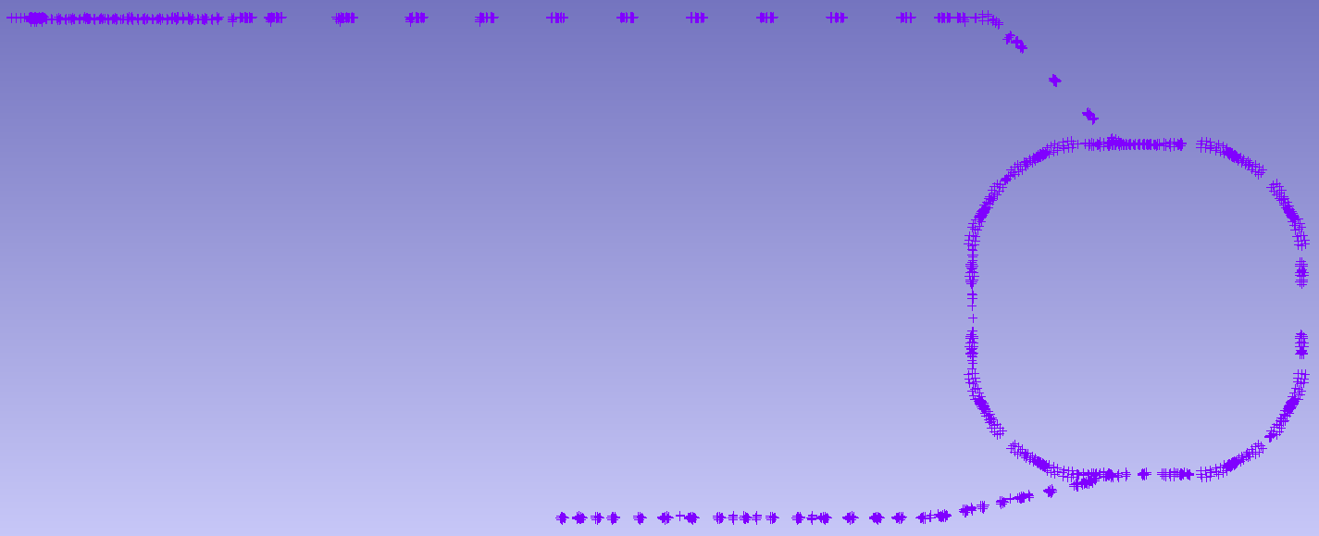
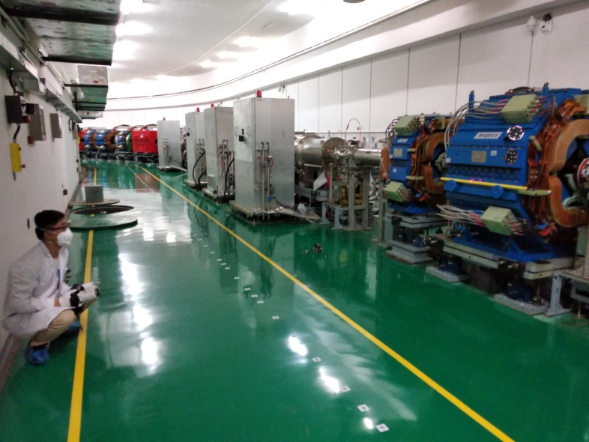
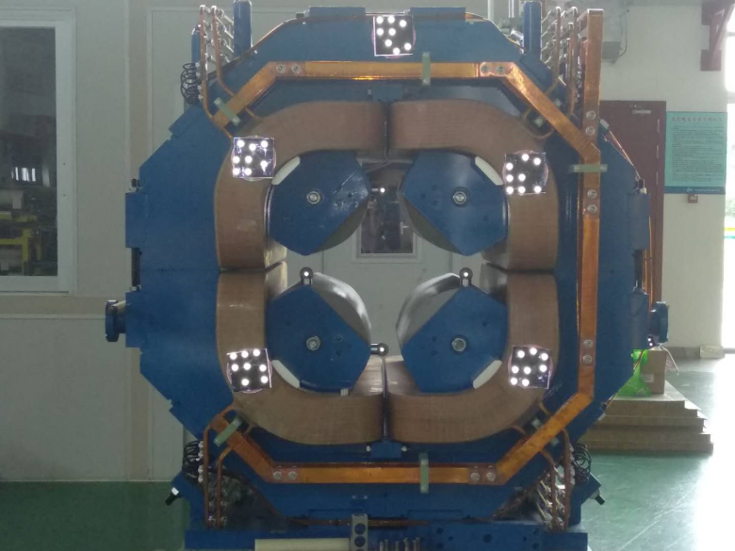
1. 暑期检修准直测量工作概述

Slide 5
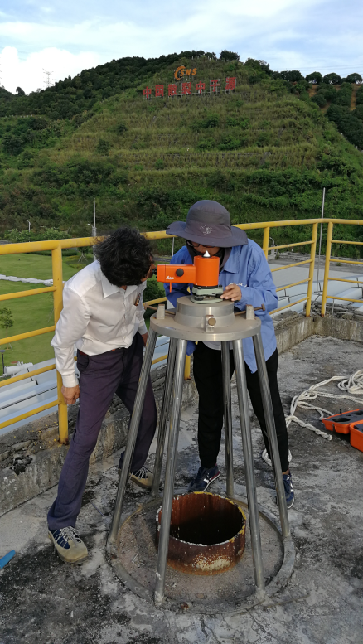
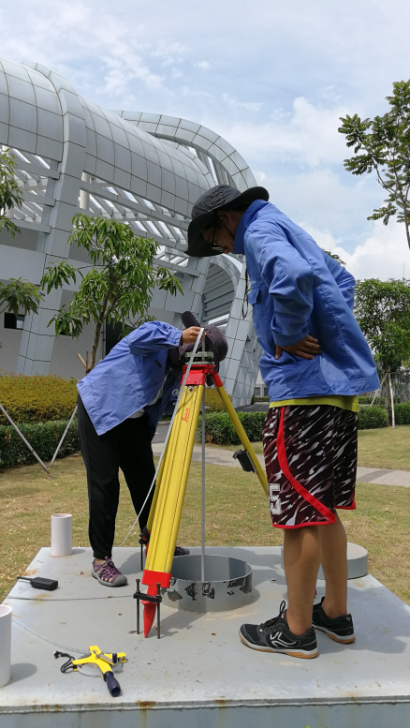
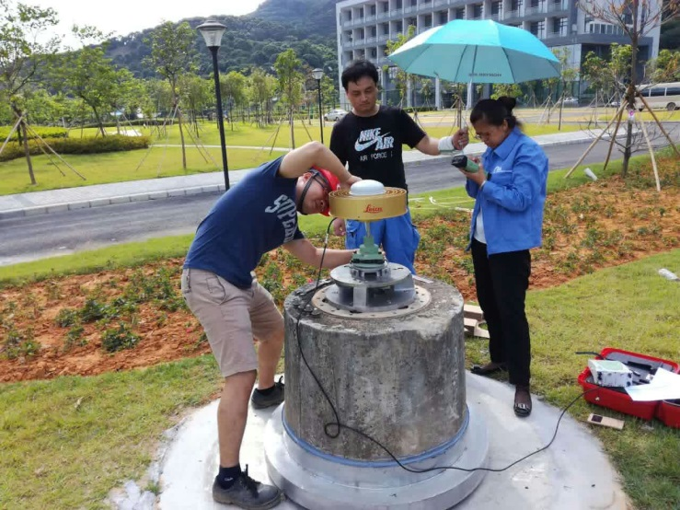
2. 准直测量和数据处理
散裂检修准直测量工作主要指加速器设备全面测量，该测量又细分为2部分：地面网测量和隧道设备全面测量。
地面网测量，对隧道全面测量做精度约束和控制作用。2018年地面网测量包括GPS测量和几何水准往返测量。
1、把直线隧道永久点P01L、P02L，环隧道永久点P03R和P04R、RTBT输运线隧道永久点P05T、X11E分别投影到建筑顶层，同时，联合靶站大厅前G09H、G10H地面点一起做GPS静态观测测量。此外，进行投影点与永久点间高差校核测量。

Slide 6
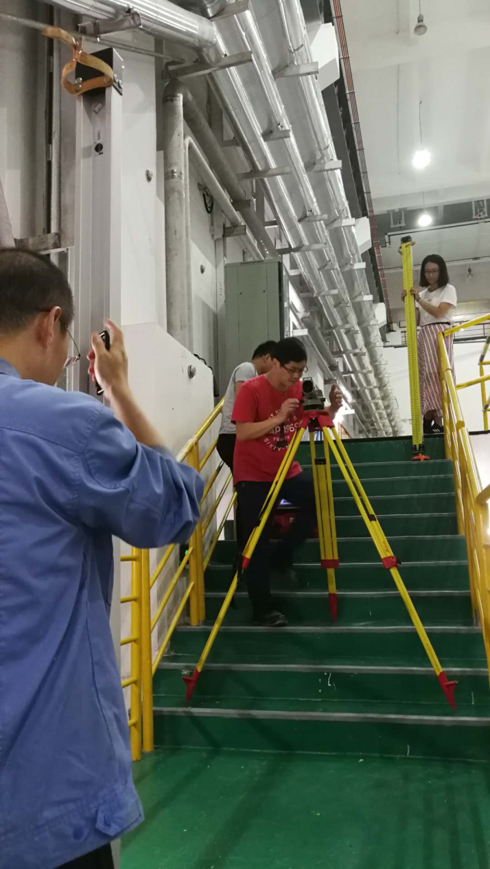
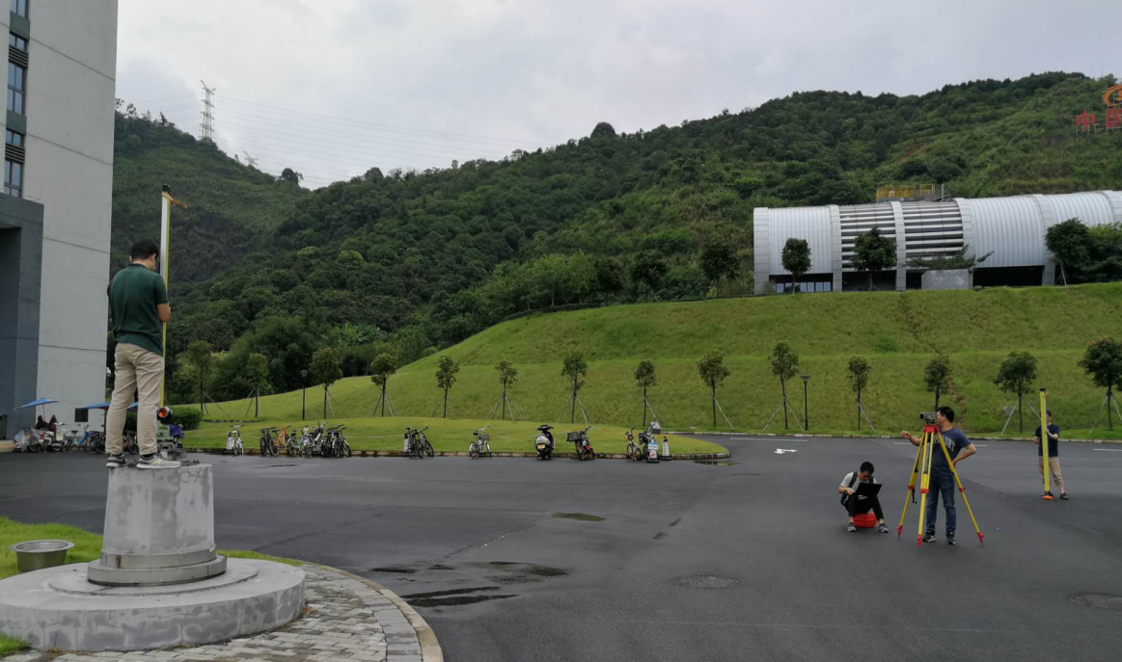
2. 准直测量和数据处理
2、沿束流完成隧道内永久点几何水准往返测量，同时从直线前端通视孔，实现隧道内与靶站谱仪大厅控制点几何水准往返测量。

Slide 7
2. 准直测量和数据处理
在数据处理中，先平差获取控制点的高程成果，并作为约束条件，进行GPS静态观测数据的约束平差计算，获得其在当地水平坐标系基准下的三维坐标成果数据。

Slide 8
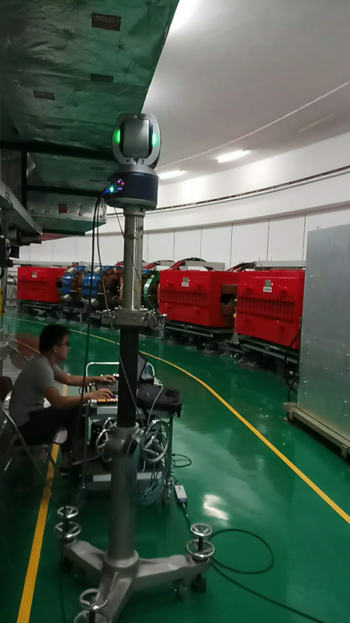
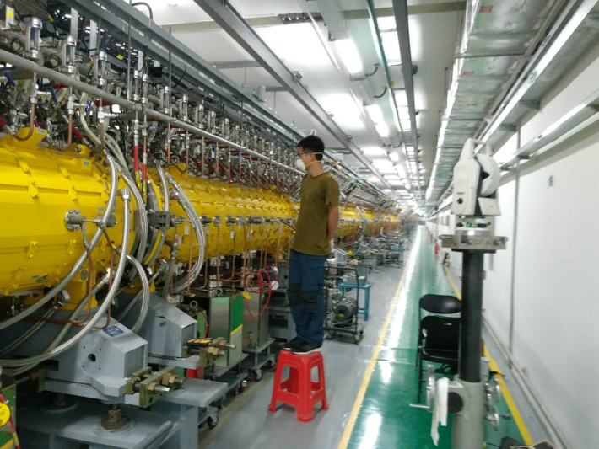
2. 准直测量和数据处理
隧道设备全面测量，是对加速器设备基准点全部测量。
在测量中，以BPM为设站中心，前后各3段控制点，及其所覆盖的全部加速器设备基准点的激光跟踪仪全面测量。
现场测量数据检核方面，每站测量数据分别与理论值、邻站跟踪仪测量值做拟合计算，用以检查数据的正确性，排除现场测量不确定因素引起的粗大误差。

Slide 9
2. 准直测量和数据处理
在数据处理中，顾及散裂全加速器设备测量数据量太大，以及区域分工测量。在分析计算中，我们也是采用直线、环和白光与输运线的分别平差计算，并根据各自反馈的验后单位权中误差，进行散裂全加速器设备测量数据的整体平差计算。
不同的是，由于平差计算程序（Survey）的改造和升级，今年采用全加速器设备测量数据的整体平差，并同时加入直线、环和高能输运线地面网测量成果形成全面约束条件。往前的散裂加速器成果数据为分区域计算结果，最后简单拟合汇总。在数据处理上会存在一定的不同。

Slide 10
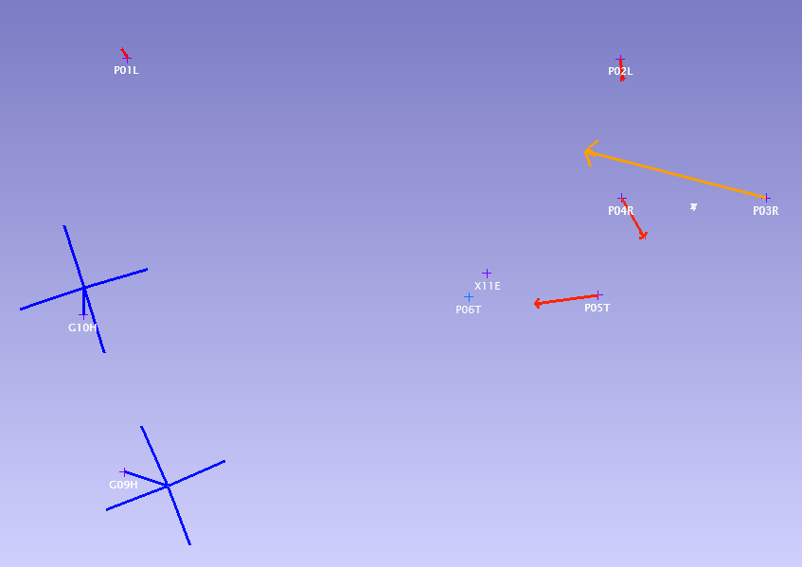
3. 成果分析
2018年地面网成果与上一次结果的差值

Slide 11
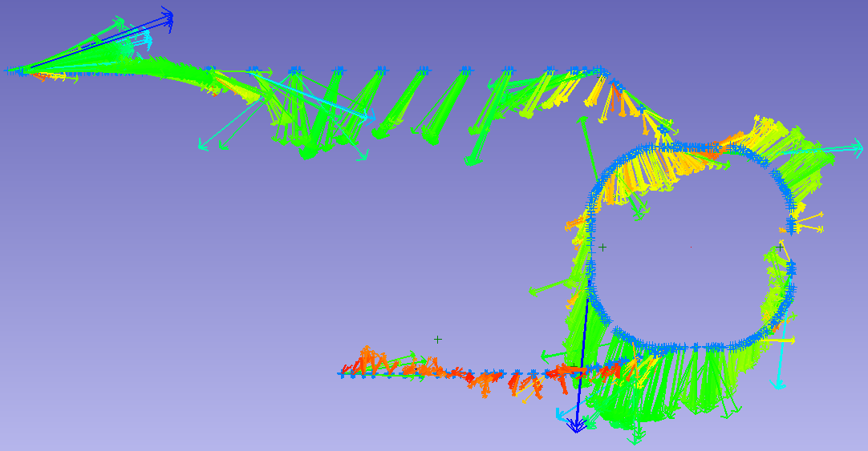
3. 成果分析
2018年准直成果与理论值的差值

Slide 12
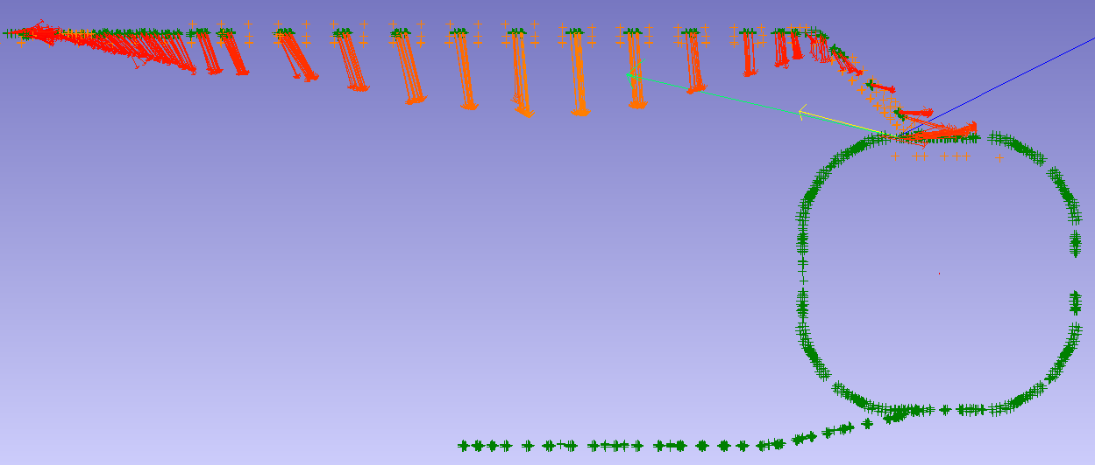
3. 成果分析
2018年准直成果与2017年准直成果差值（直线部分）

Slide 13
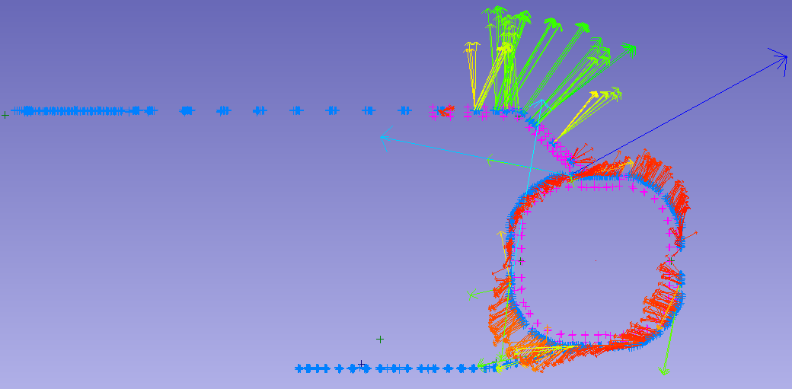
3. 成果分析
2018年准直成果与2017年准直成果差值（环部分）

Slide 14
4. 结论
1、2018年地面网成果与上一次结果对比优于1个毫米。基本上认为散裂地面网无变形；
2、2018年隧道设备成果与理论值对比标准偏差小于1.5毫米；
3、2018年隧道设备成果与2017年结果的对比标准偏差约为1毫米；
4、2018年散裂加速器设备成果与理论值的差值，与和2017年加速器设备成果差值具有相同的形变特点。

Slide 15
谢谢

